Slide 1
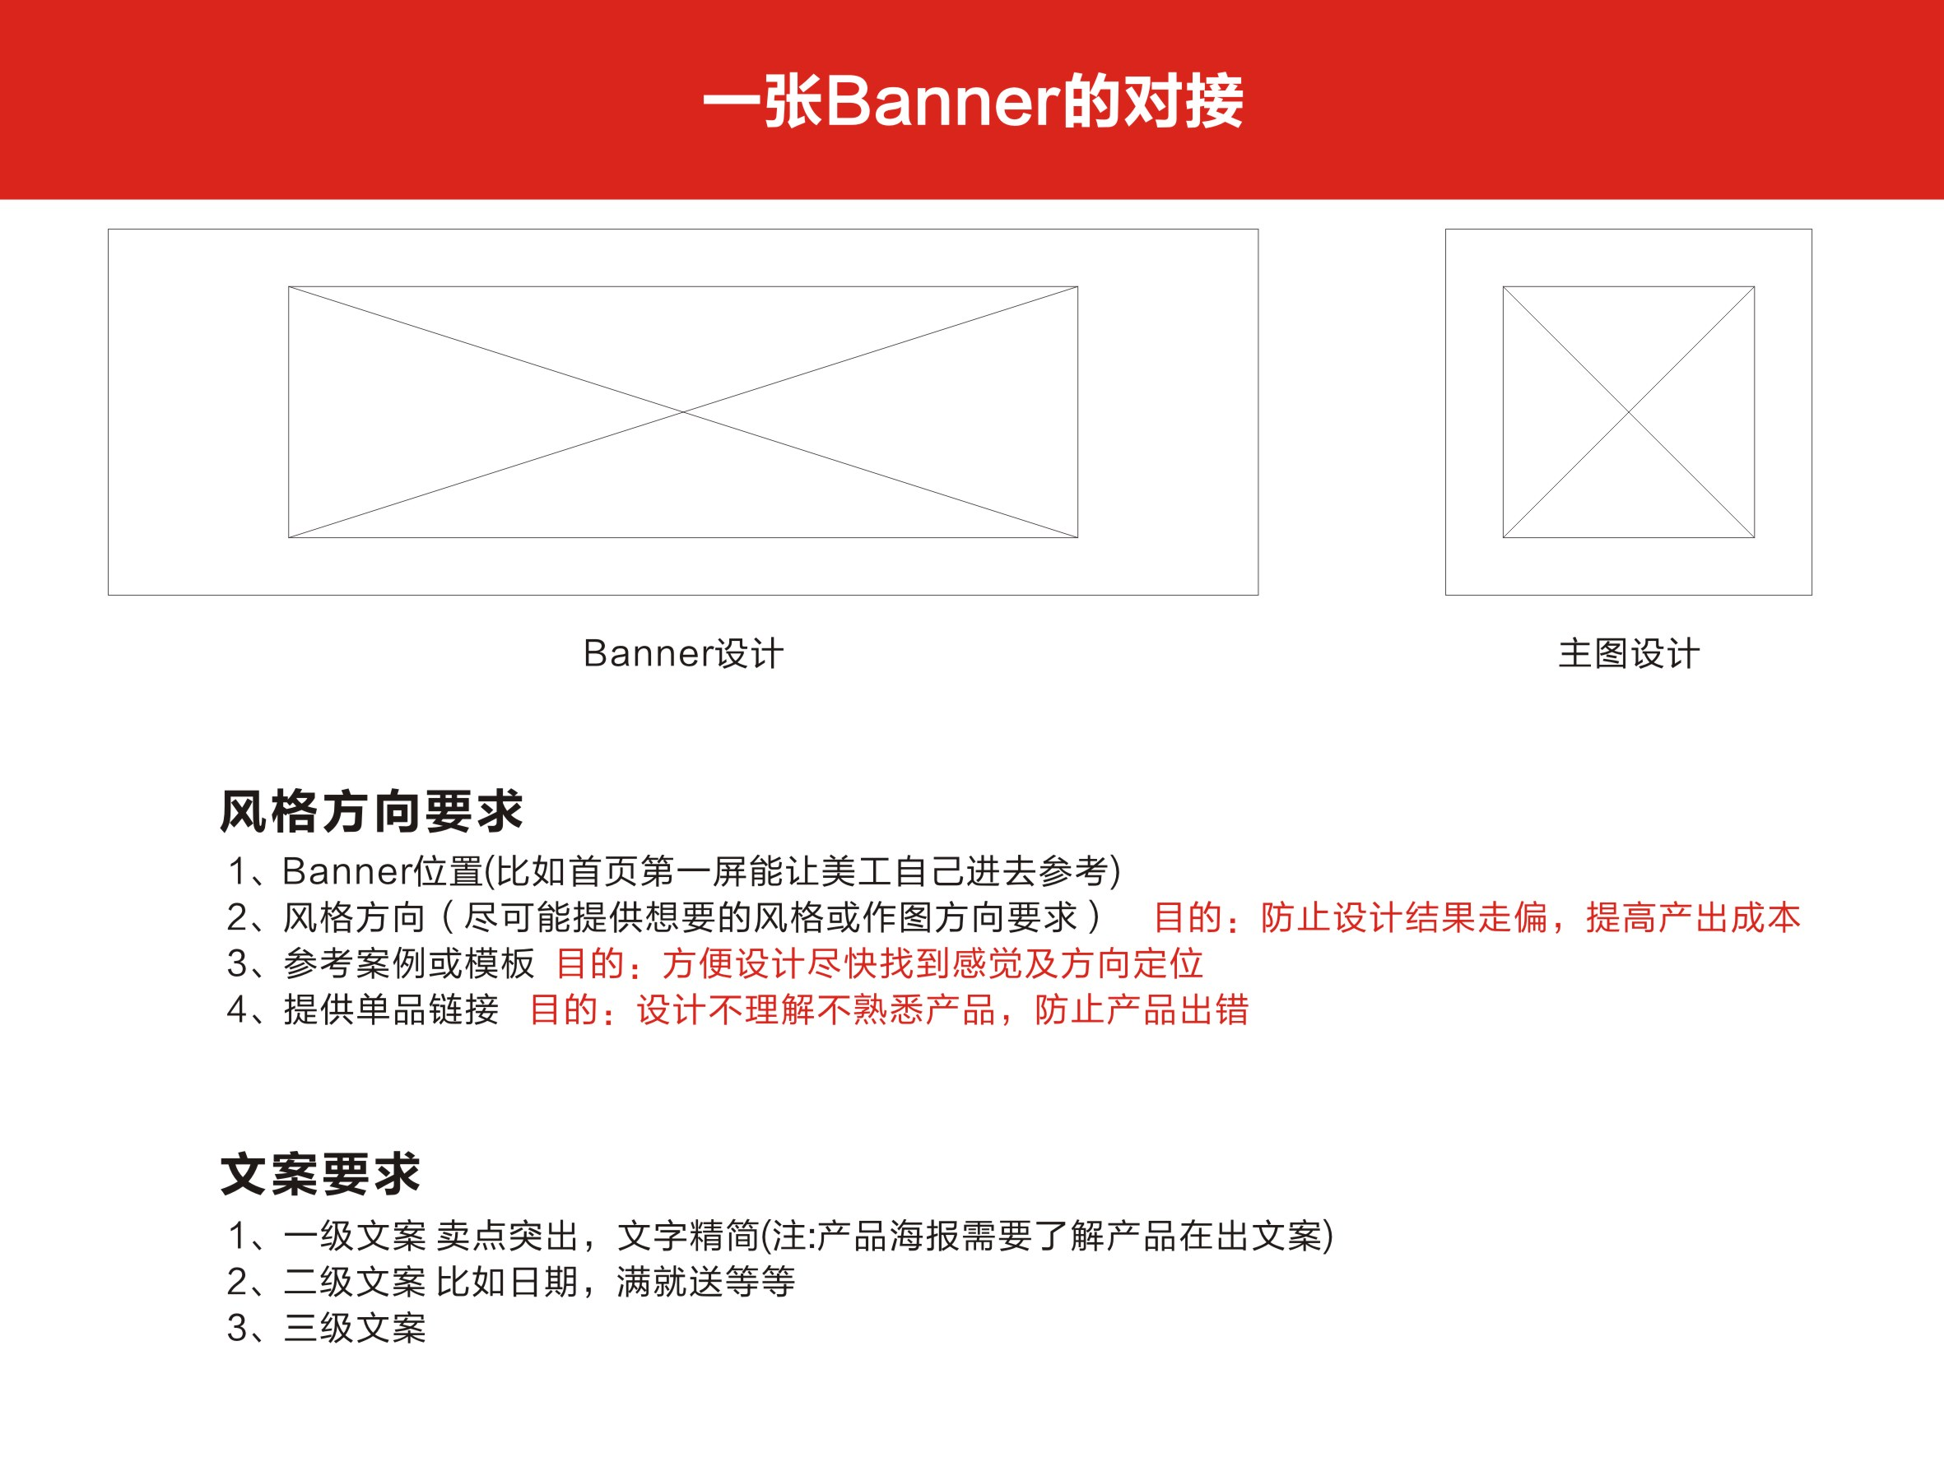

Slide 2
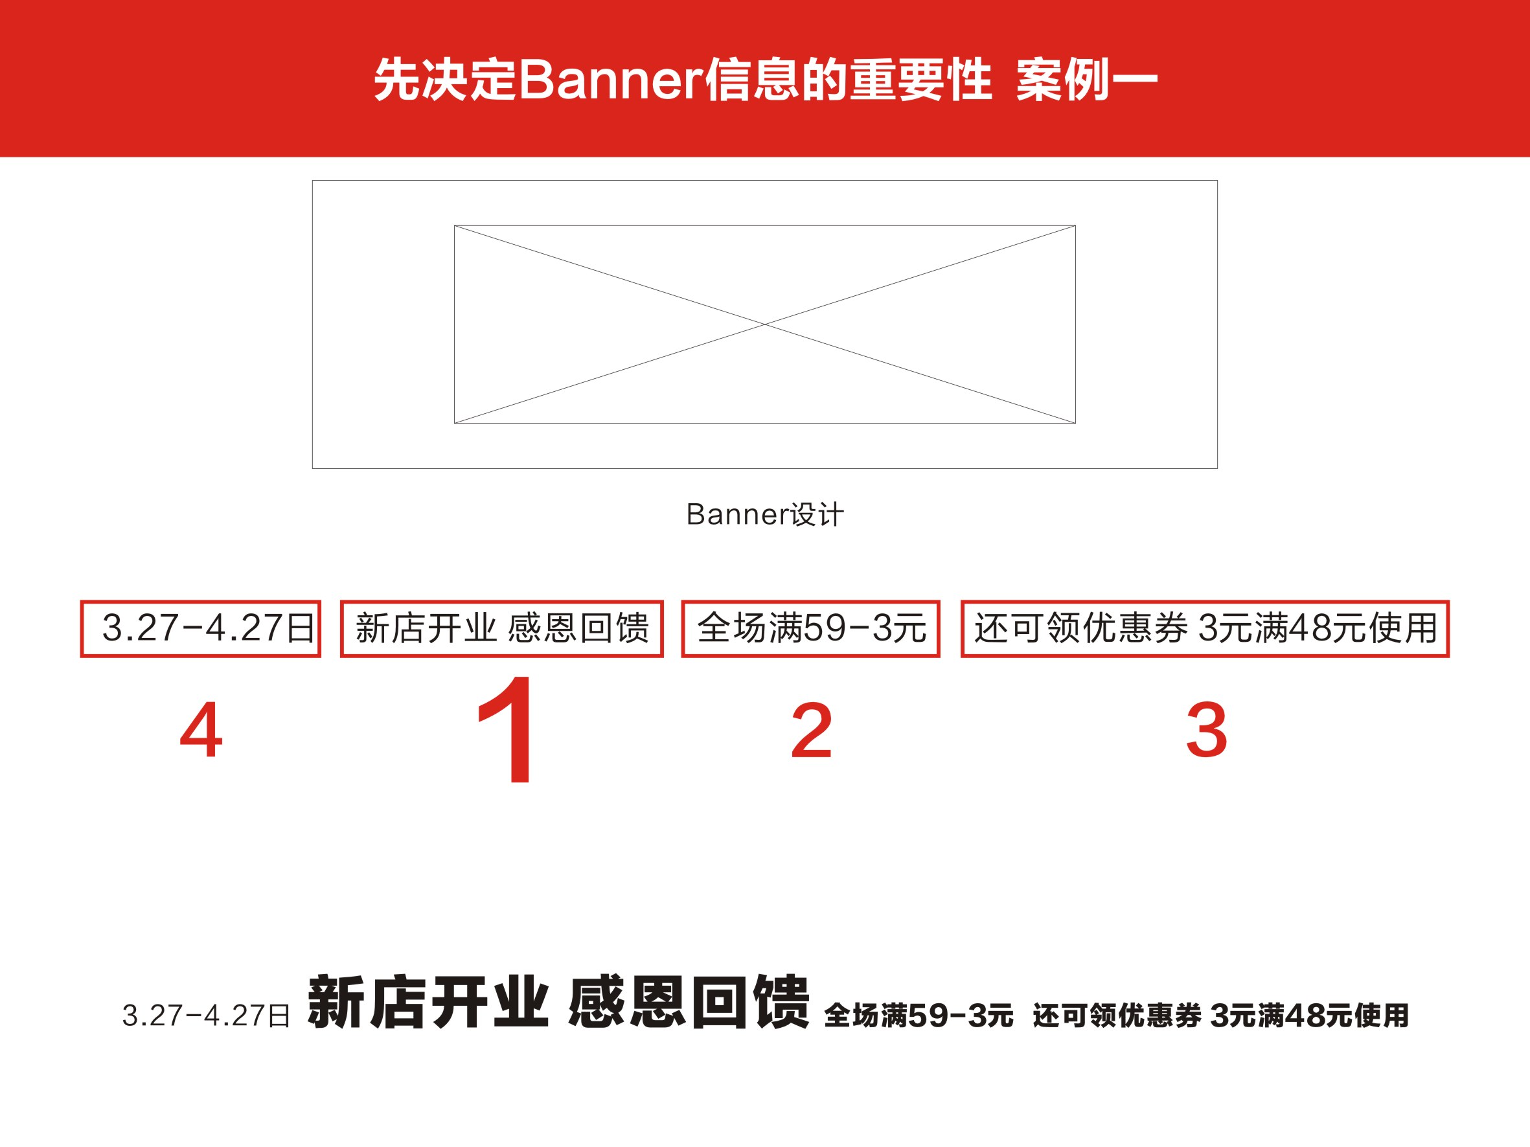

Slide 3
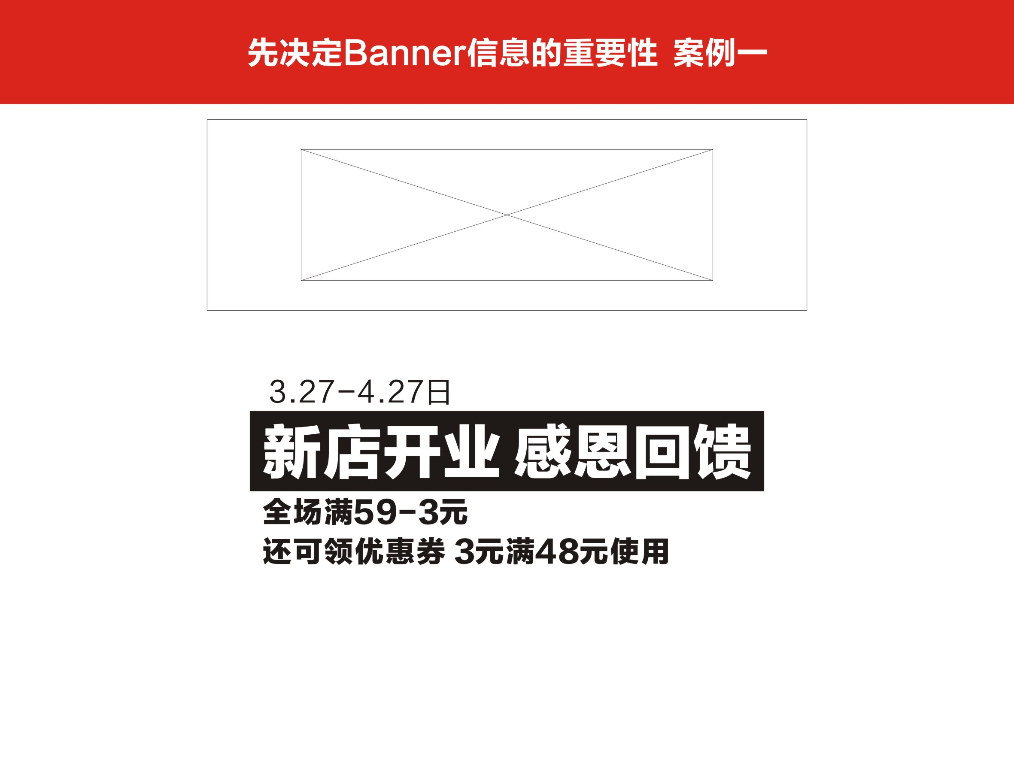

Slide 4
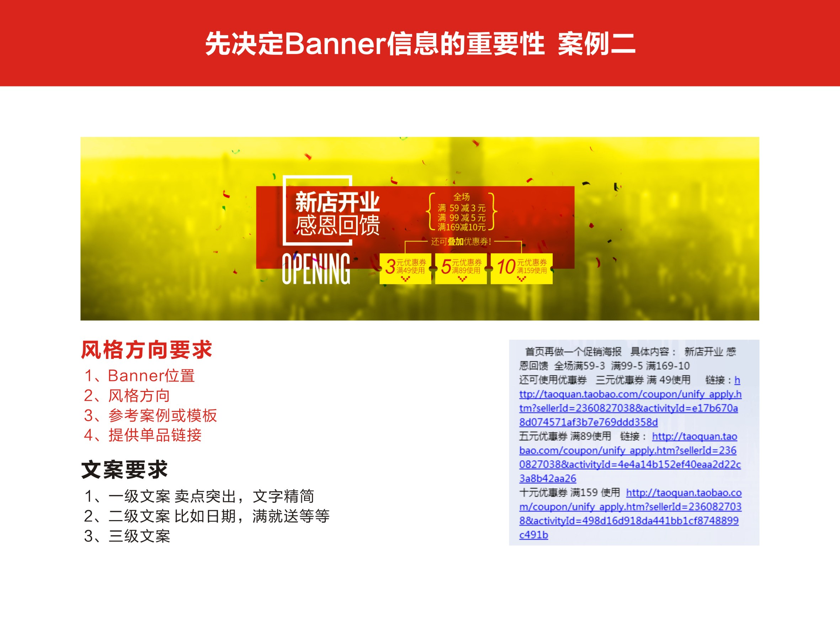

Slide 5
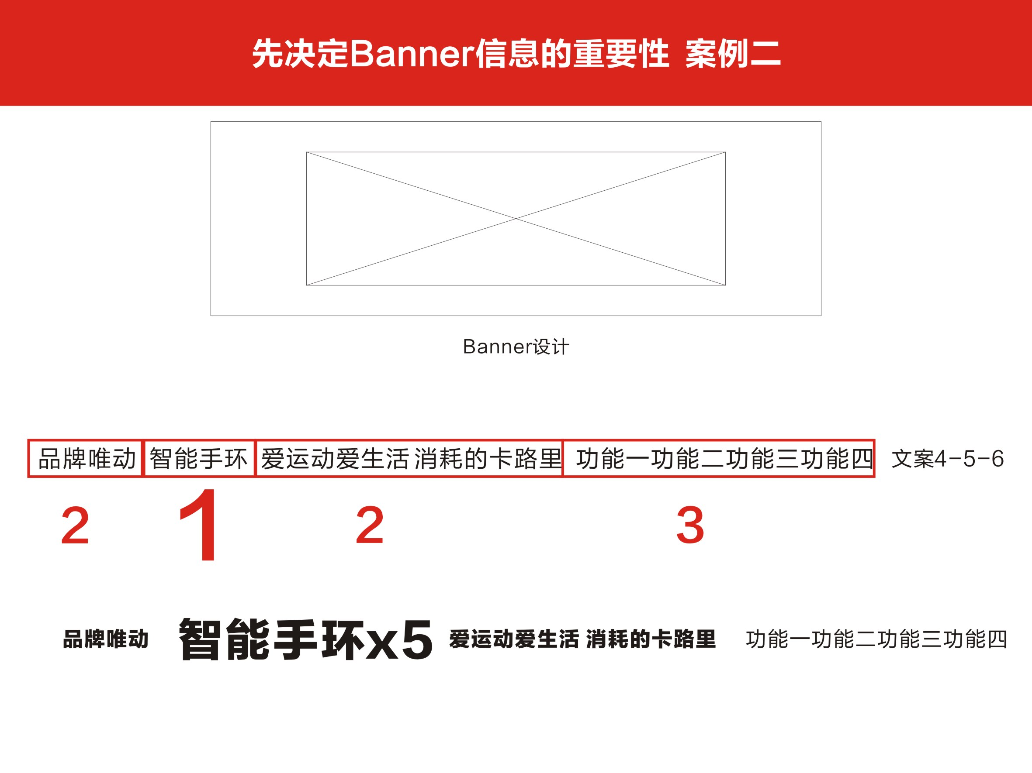

Slide 6
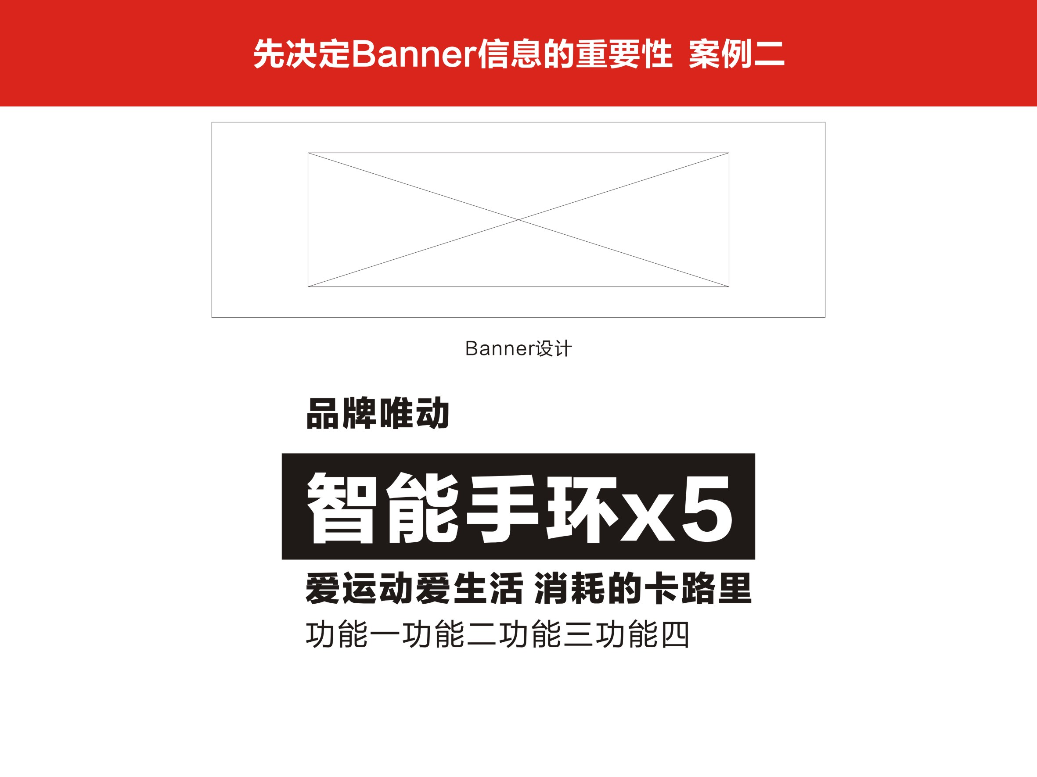

Slide 7
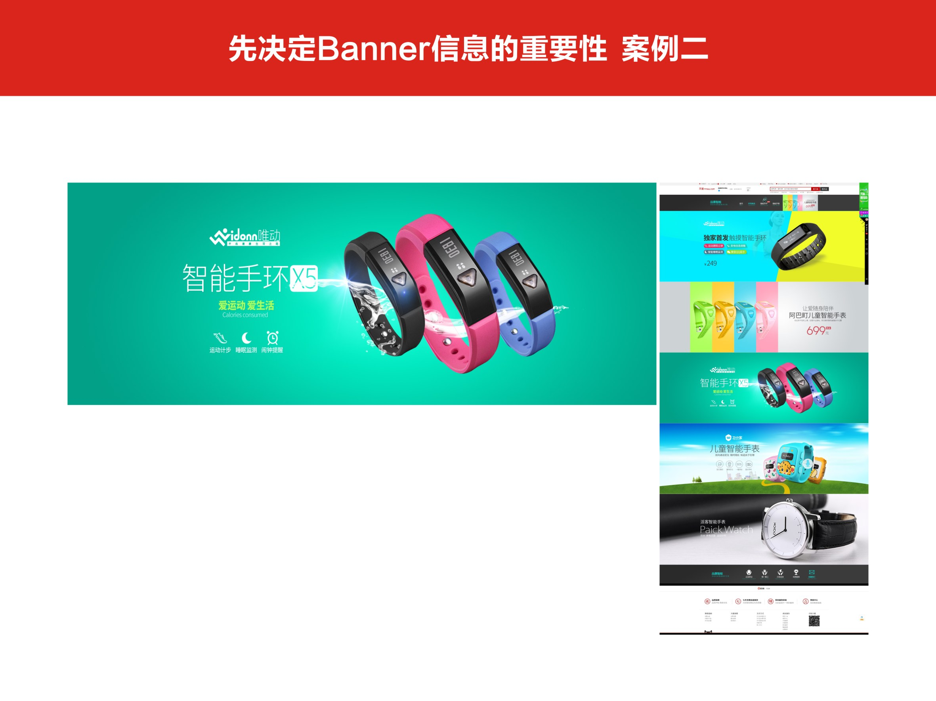

Slide 8
店铺文案提供案例
WELOOP 制作主图
1.文案：
一级文案： WELOOP触屏智能运动手环（告诉卖家这个是什么品牌什么类型的产品把同类型里面的差异化体现出来)
二级文案：顺丰空运 （促销信息体现突出）
三级文案：信息查看/来电提醒/智能区分运动状态/眠监测/防水（产品具备的功能）
2.单品链接：
http://detail.tmall.com/item.htm?id=43095839964
3.参考同类智能产品同行商家：（有对比时可以提供，无同类对比或参考可提供要求风格）
http://detail.tmall.com/item.htm?id=42246743379
4.风格要求：
1.与店铺风格相符，大气，简约为主；2.结合数码智能感觉；

Slide 9

店铺对接案例
banner文案要求：
一级文案：WELOOP小黑蓝牙运动智能手表（产品体现，告诉顾客这个产品是什么）
二级文案：顺丰空运（促销信息）
三级文案：信息查看/遥控拍照/智能记步/手机防丢/智能防水（产品具备的功能）
单品链接：http://detail.tmall.com/item.htm?id=43366009147
参考链接：http://detail.tmall.com/item.htm?id=42246743379
风格要求：1.与店铺风格相符，大气，简约为主；2.结合数码智能感觉；

Slide 10
发布任务执行注意事项：
1.任务安排时产品链接，文案（必填项），参考链接及风格根据不同任务需求同步
2.任务安排及发布需在美工群发布，私聊会导致效果评判困难及其他因素发生
3.装修模板大篇幅的修改或调整以表格形式对应给到明确信息
4.设计以外的其他色彩或其他无需过多干涉

